Slide 1

스테이지 진입
키워드 리스트
AI NPC
성격 키워드
성격 키워드
성격 키워드
성격 키워드
랜덤 부여
성격 키워드

Slide 2
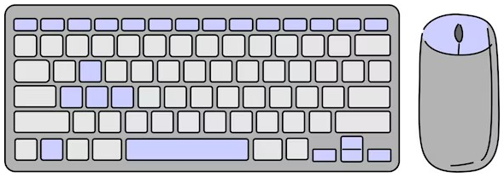
능력 사용
상호작용
줍기
UI 클릭
시야 회전
달리기
이동
(앞/뒤/좌/우)
점프

Slide 4
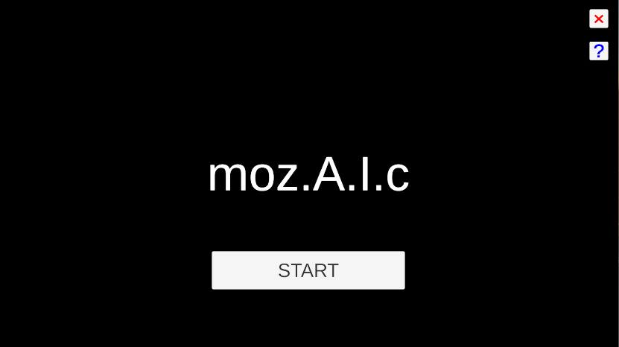
1
3
4
2

Slide 5
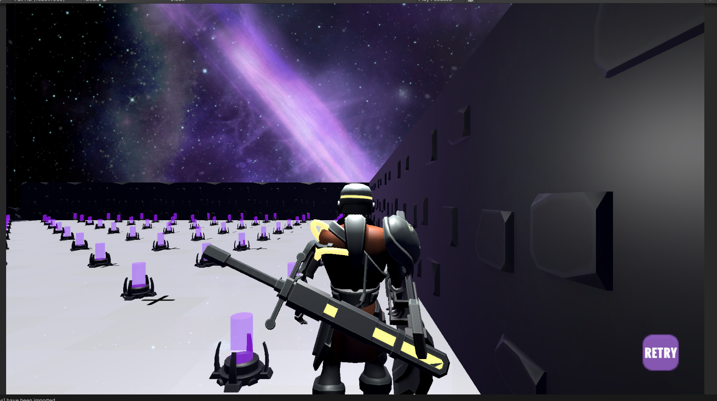


Slide 6
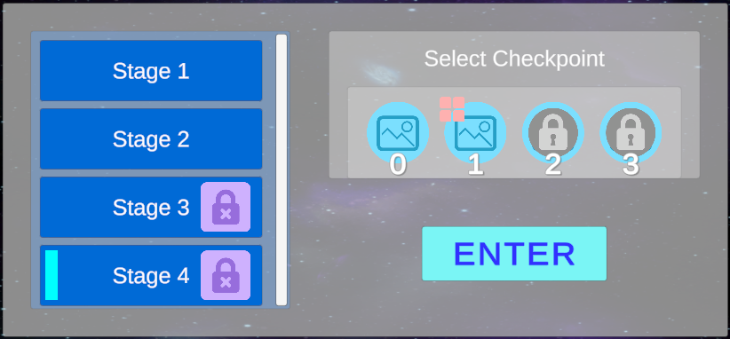
1
5
6
2
7
8
3
4

Slide 7
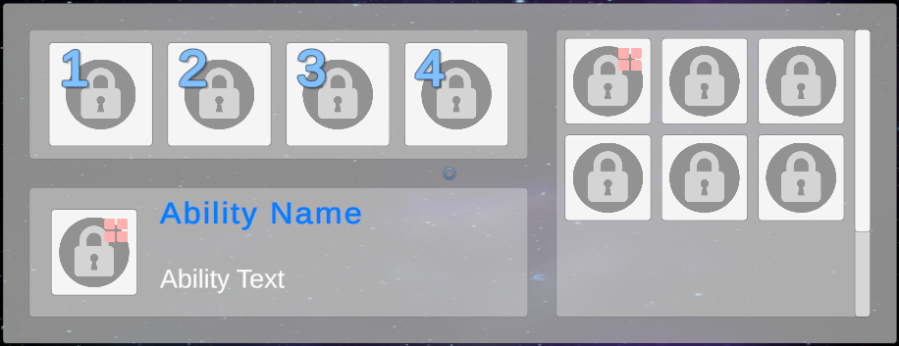
1
2
4
3
5

Slide 8
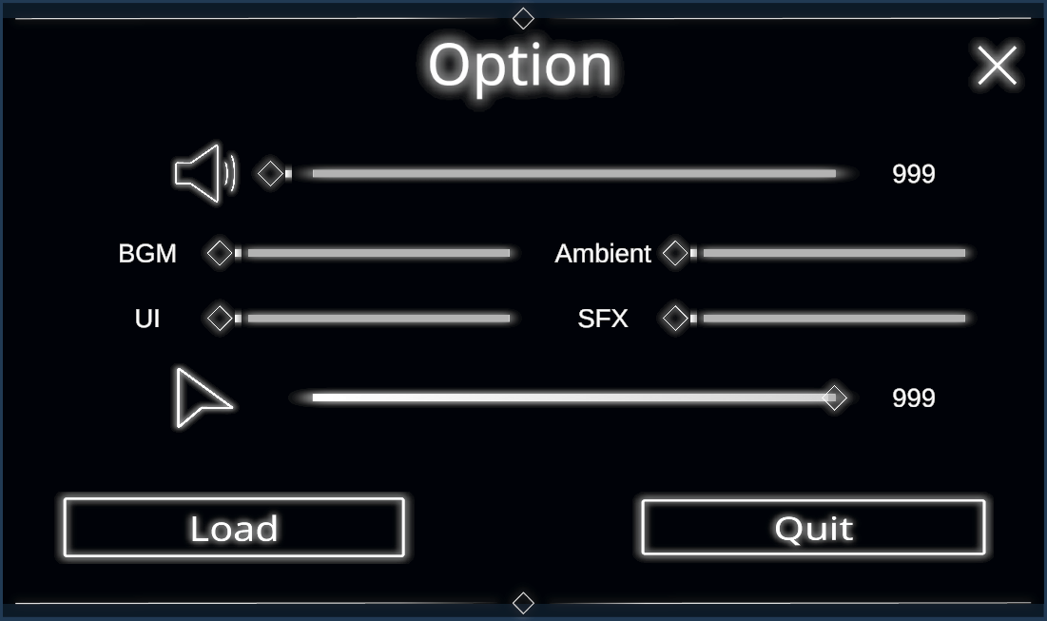
1
12
2
4
6
7
8
9
3
5
10
11

